Slide 1

QUESTIONARIO PER FAMIGLIE
Analisi dati gradimento Scuola dell’Infanzia
Qualità della scuola e arricchimento dell’Offerta Formativa a.s.2024/25

Slide 2
QUESTIONARIO DI GRADIMENTO OFFERTA FORMATIVA INFANZIA
Progetti curricolari dell’Offerta Formativa
-PROGETTO PRE – ACCOGLIENZA
- DIVERTIAMOCI COL CODING E LA PIXEL ART(STEM)
- ENGLISH DAY BY DAY (Lingua Inglese)
- IL VIAGGIO DI UN PICCOLO CITTADINO (Ed.Civica)
- PICCOLI EROI DELLO SPORT(JOY OF MOVING)
- PSICOMOTRICITA’ IN AMBIENTE ABA (Inclusione)
- UNA BIBLIOTECA PER CRESCERE, SOGNARE, CONDIVIDERE (Promozione della lettura)
- NUMERI IN GIOCO (Intelligenza numerica)
- STORIE DI ALTRO GENERE (Parità di genere)
- VARIABIL…MENTE IN MOVIMENTO
- MUSICA MAESTRA! (Musica)
- EMOZIONI A TEATRO CON SKETCH IN INGLESE (Teatro)
- METAFONOLOGIA – PAROLE IN GIOCO(Prevenzione e sperimentazione)
- VIAGGIO TRA PAROLE E COLORI
- CRESCO CON GIOCAYOGA
- INTELLIGENZA NUMERICA E PRESCRITTURA(PNRR)

Slide 3
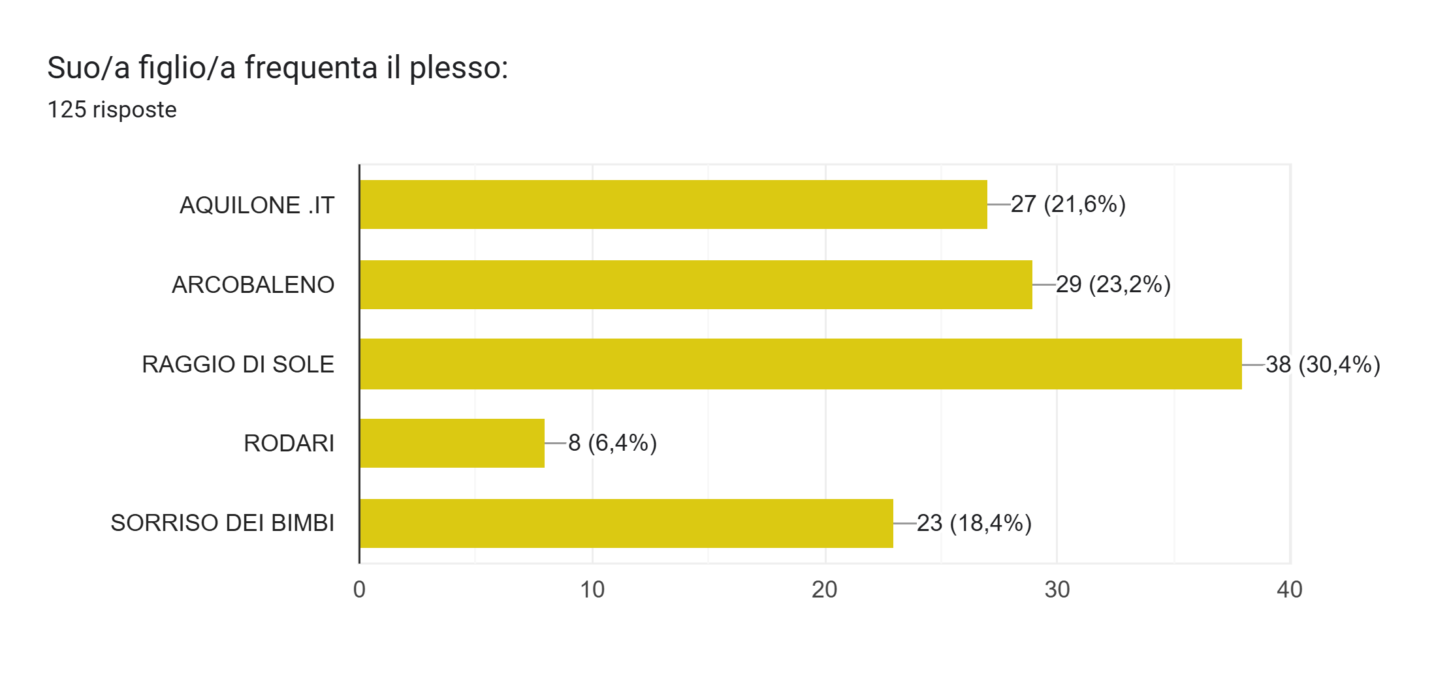
QUESTIONARIO DI GRADIMENTO OFFERTA FORMATIVA INFANZIA
Totale risposte raccolte:125 su 349 iscritti (36%)

Slide 4
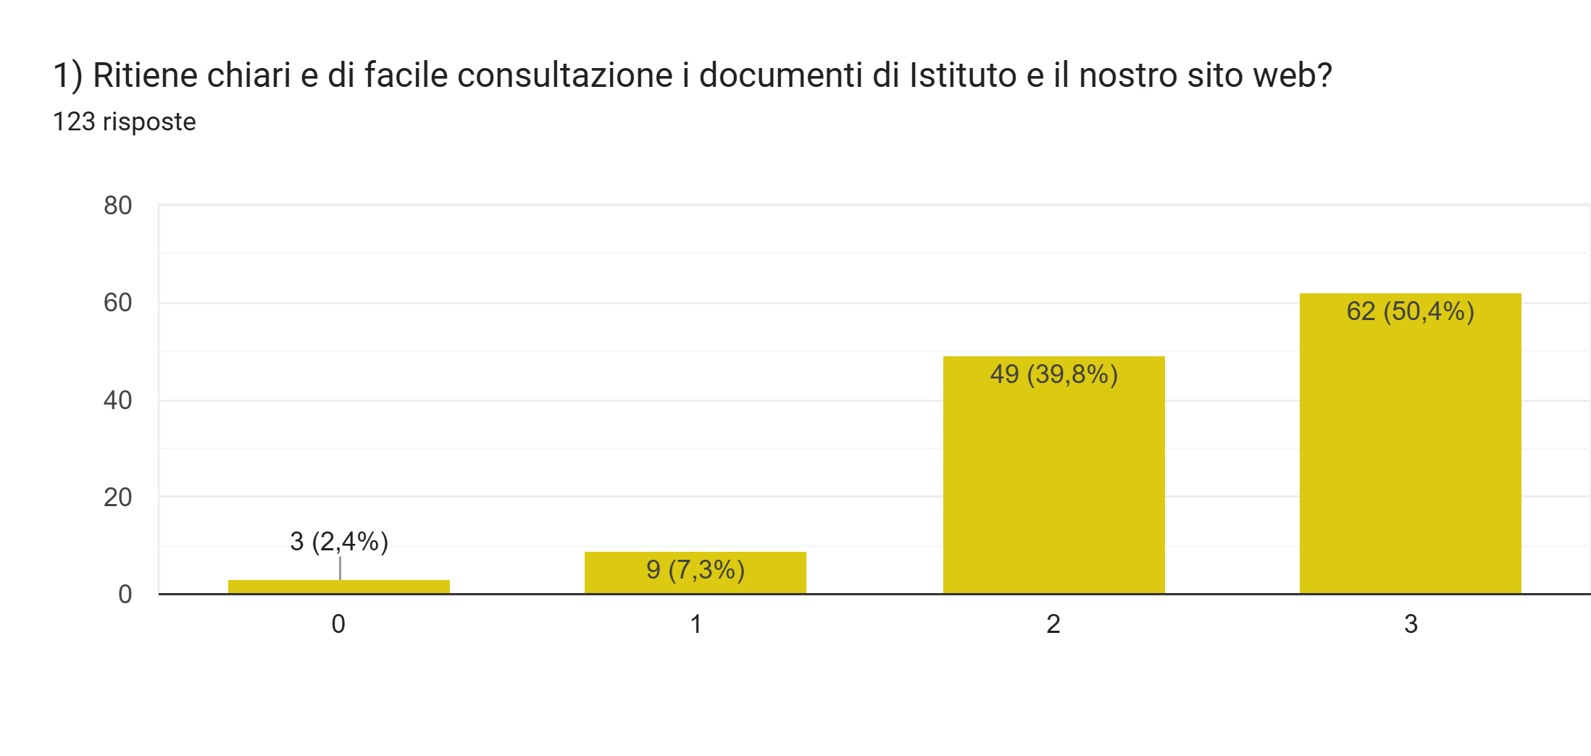
QUESTIONARIO DI GRADIMENTO OFFERTA FORMATIVA INFANZIA
5 (2,5%)5
Il 90,2% è soddisfatto della chiarezza dei documenti d’Istituto e del sito web

Slide 5
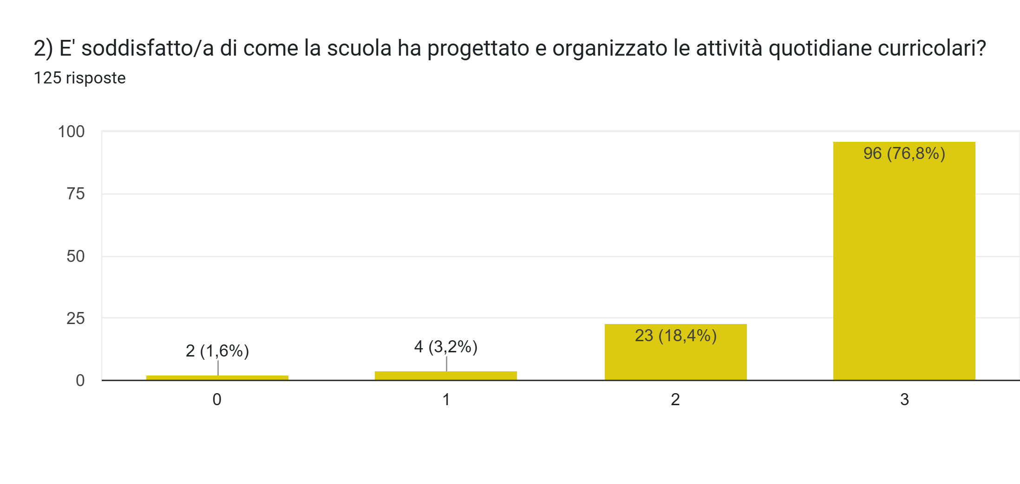
QUESTIONARIO DI GRADIMENTO OFFERTA FORMATIVA INFANZIA
Il 95,2% è soddisfatto dell’organizzazione delle attività curricolari

Slide 6
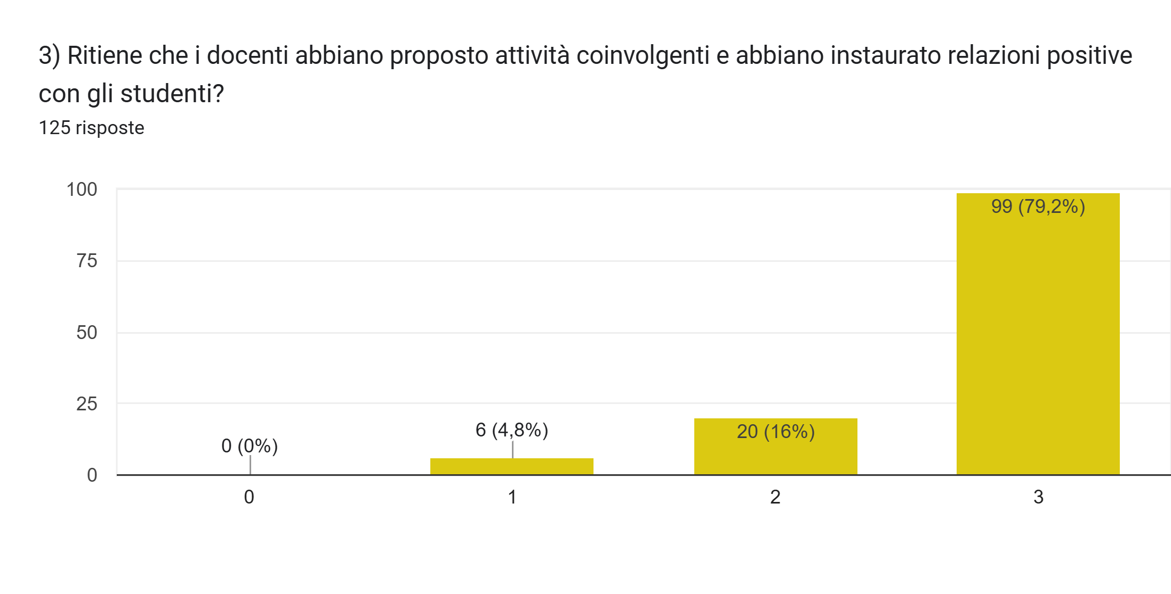
QUESTIONARIO DI GRADIMENTO OFFERTA FORMATIVA INFANZIA
Il 95,2% è soddisfatto delle attività proposte e delle relazioni tra docenti e alunni

Slide 7
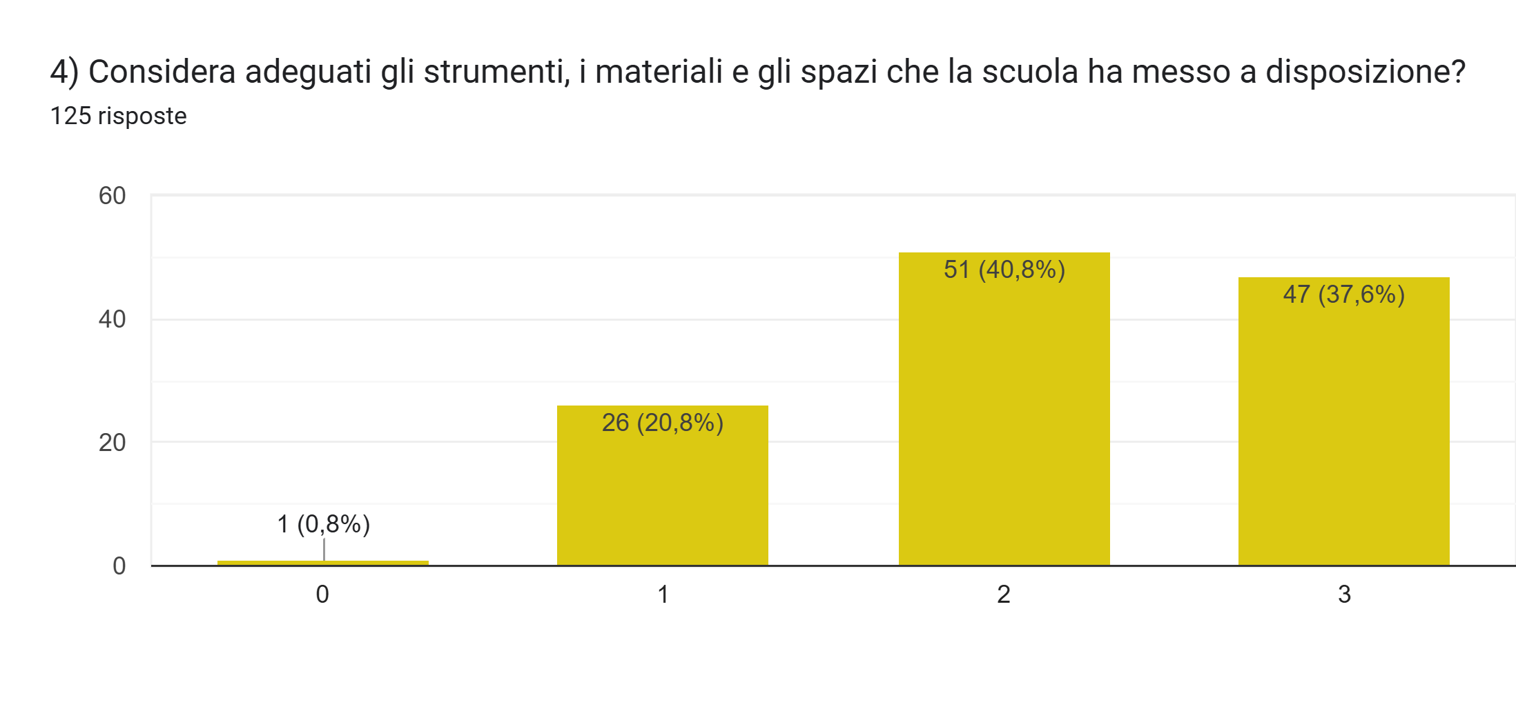
QUESTIONARIO DI GRADIMENTO OFFERTA FORMATIVA INFANZIA
Il 78,4% ritiene idonei gli strumenti, i materiali e gli spazi a disposizione

Slide 8
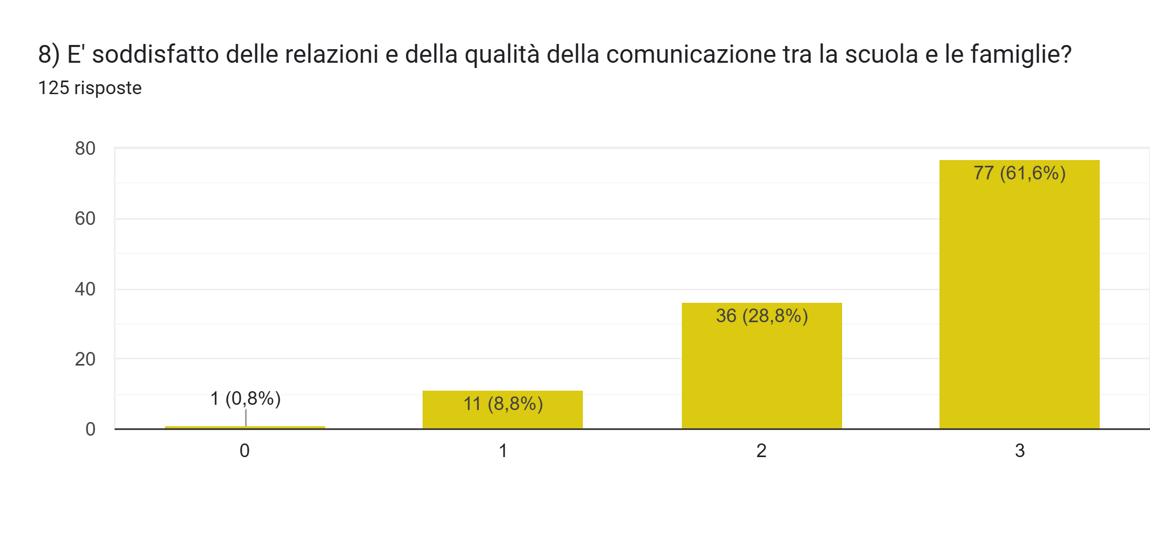
QUESTIONARIO DI GRADIMENTO OFFERTA FORMATIVA INFANZIA
Il 90,4% è soddisfatto della comunicazione tra scuola e famiglie

Slide 9
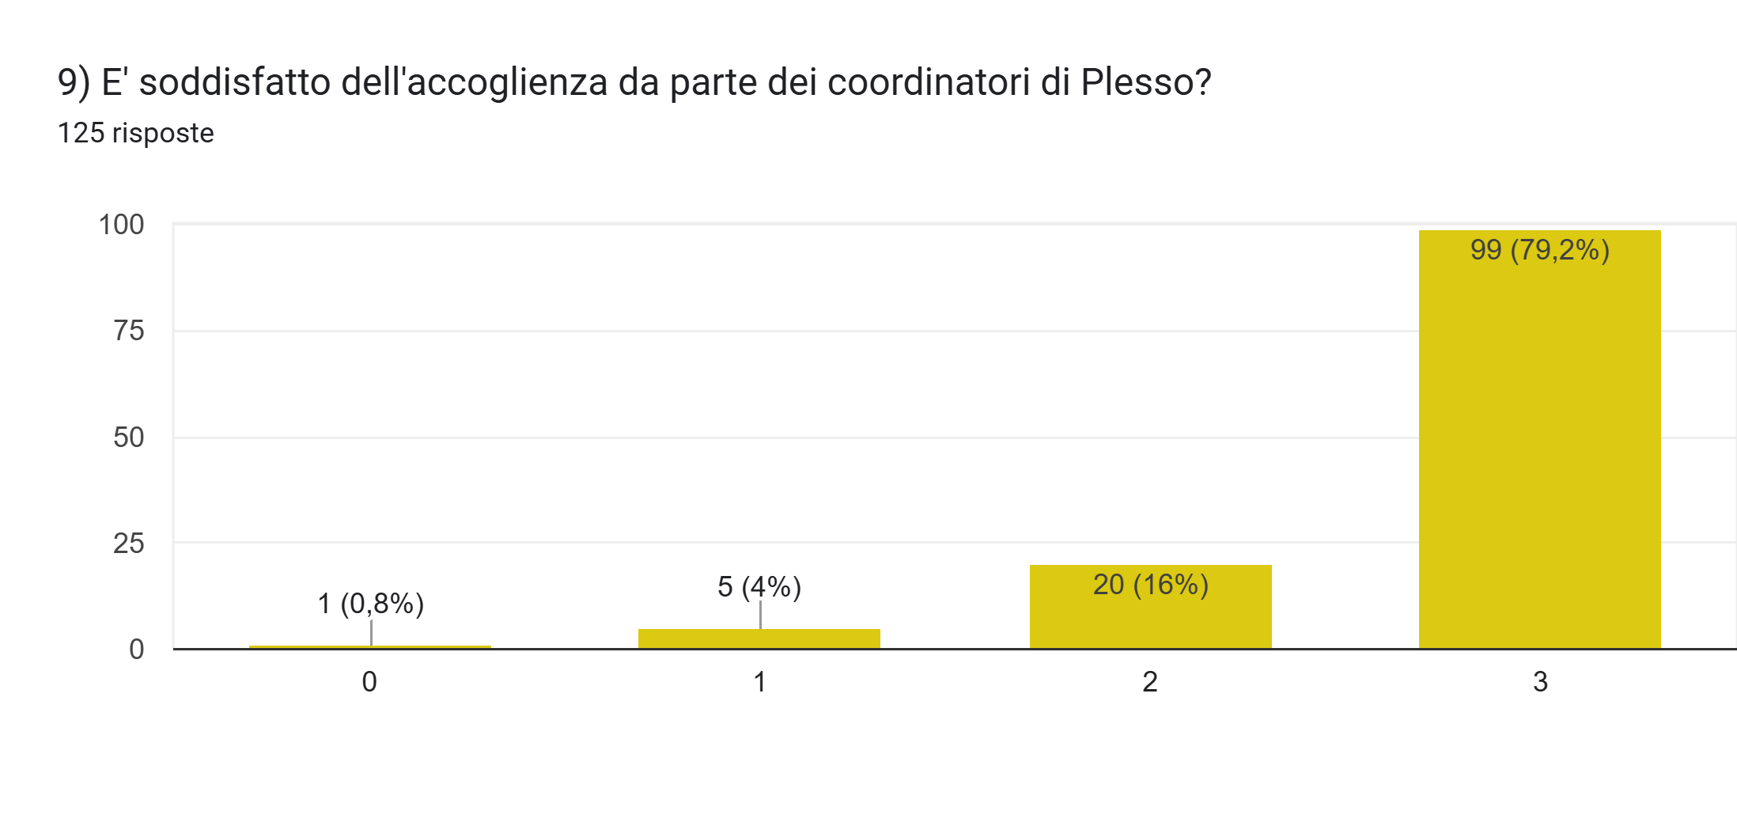
QUESTIONARIO DI GRADIMENTO OFFERTA FORMATIVA INFANZIA
Il 95,2% è soddisfatto dell’accoglienza dei coordinatori di Plesso

Slide 10
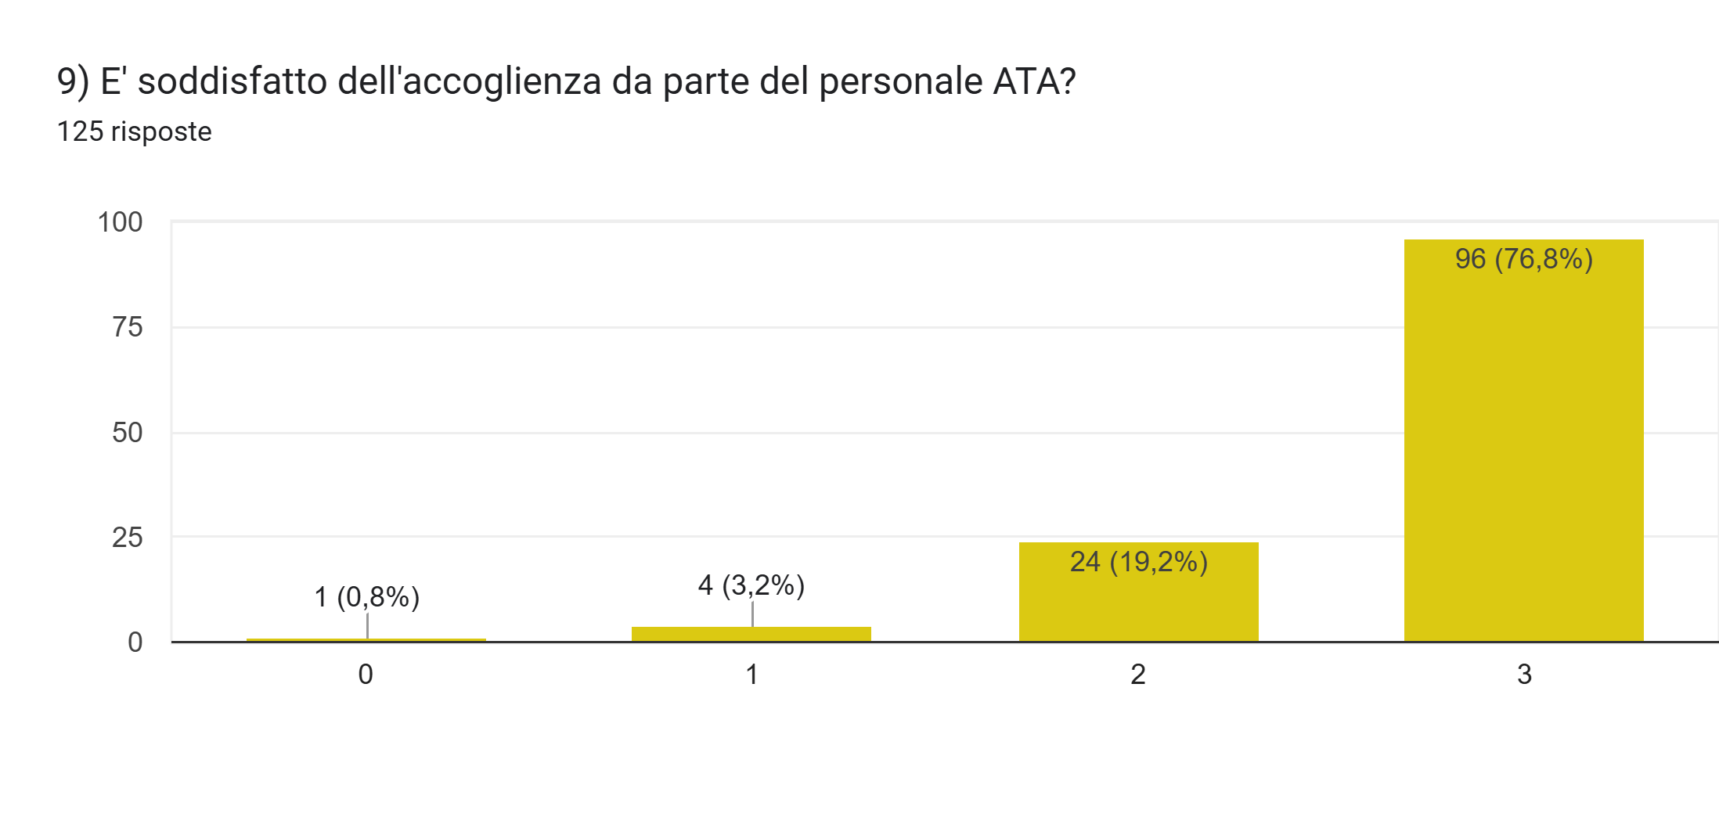
QUESTIONARIO DI GRADIMENTO OFFERTA FORMATIVA INFANZIA
Il 96% è soddisfatto dell’accoglienza del personale ATA

Slide 11
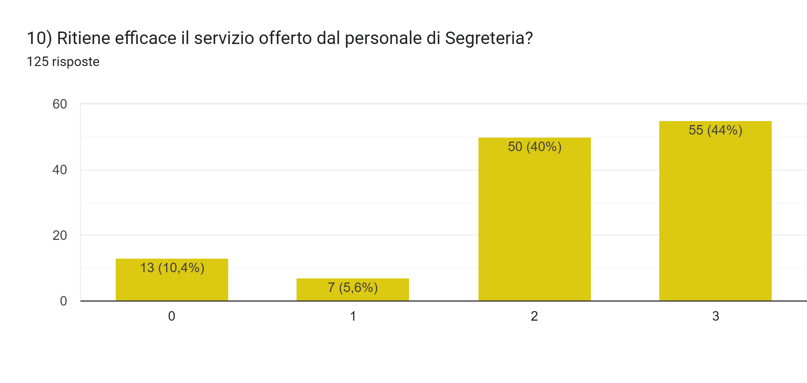
QUESTIONARIO DI GRADIMENTO OFFERTA FORMATIVA INFANZIA
L’84% è soddisfatto del servizio offerto dal personale di Segreteria

Slide 12
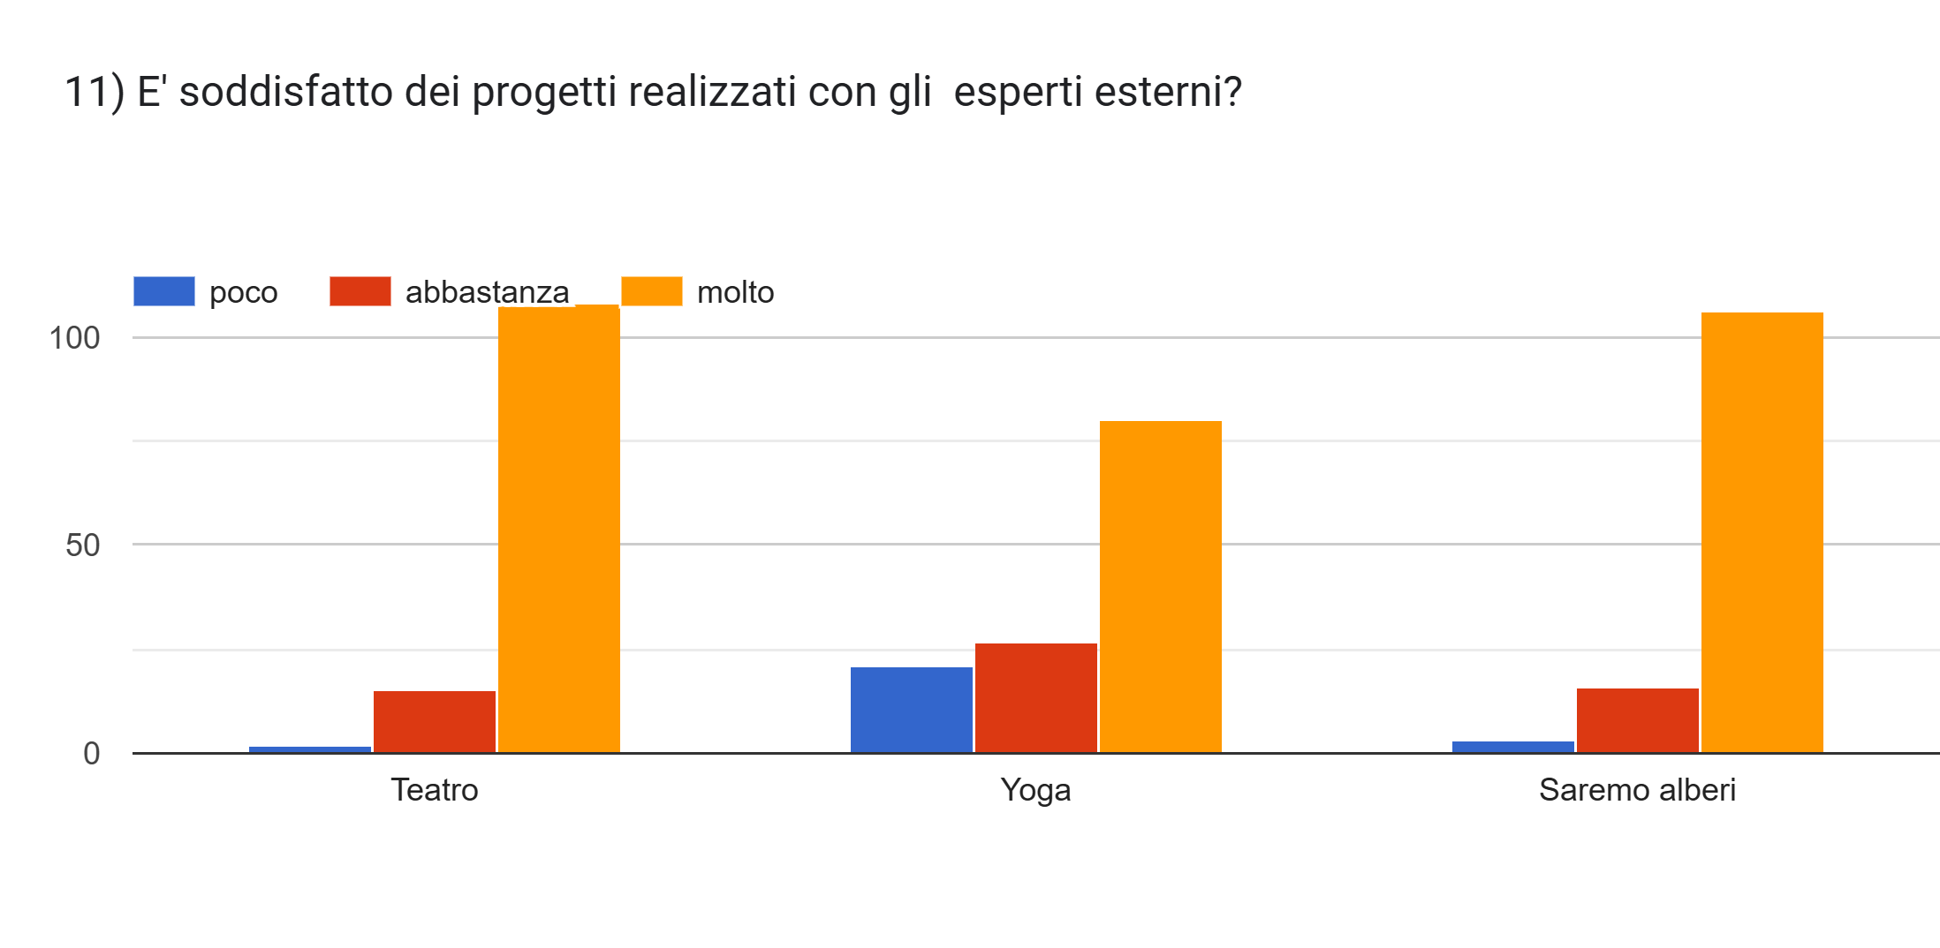
QUESTIONARIO DI GRADIMENTO OFFERTA FORMATIVA INFANZIA
108
106
80
27
15
18
16
2
3
Il 99% è soddisfatto del progetto di Teatro con sketch in inglese di Forma Mentis
L’86% è soddisfatto del progetto Cresco con Giocayoga di Mariateresa Rega
Il 98% è soddisfatto del progetto Viaggio tra parole e colori di Saremo Alberi

Slide 13
QUESTIONARIO DI GRADIMENTO OFFERTA FORMATIVA INFANZIA
110
107
95
88
37
18
2
15
30
Musica, maestra!
Musica
Variabilmente in movimento
Il 100% è soddisfatto del progetto Musica, maestra! delle docenti A. Peluso e M. Santo
Il 100% è soddisfatto del progetto di psicomotricità Variabil…mente in movimento di Asd Sporting Arechi

